Slide 1
高分子物理

Slide 2
《高分子物理》课程概要
英文名称：Polymer physics
学分：3学分
学时：48学时
先修课程：有机化学、物理化学、高分子化学等
教学对象：高分子材料与工程系的本科学生
课程性质：必修课

Slide 3
教学方法与成绩评定
努力构建一种新型的互动教学模式
合作的，充满活力的课堂
充分的课堂讨论
期末布置一个大作业
成绩评定
课堂表现
课后作业
期末考试成绩
培养科学学习方法，授人以鱼不如授人以渔

Slide 4
教学目的
本课程是高分子材料科学与工程系本科生的专业基础课，是学习专业知识和从事本专业的科研、生产工作必备的理论基础。通过本课程的学习，使学生掌握高分子物理的基本概念和基本规律，正确地理解和掌握高聚物结构和性能之间的关系，为分析和解决高分子材料的科研和生产中的问题提供坚实的理论基础。

Slide 5
教学要求
本课程的教学与学习要侧重于准确理解高分子物理的基本概念和基本规律；掌握高聚物结构和性能之间的关系；对重要的公式要会推导，明确这些公式的物理意义，结合课后的习题练习和专业实验加深对高分子物理的理解，使学生能顺利学习后续的专业课，提高自学与更新本专业知识的能力。

Slide 6
学习资源
参考书：
《高分子物理》(第三版) （北京化工大学 金日光主编）
《高聚物结构与性能》（第二版）何平笙等（中国科技大学）
《高分子物理》方征平等（浙江大学）
《高分子物理》 兰立文（西北工大）
《高分子物理》（第二版）刘凤歧等（吉林大学）
《AN INTRODUCTION TO POLYMER PHYSICS》David I. Bower (化学工业出版社)
《Principles of Polymer Chemistry》Paul J.Flory
网络资源：精品课程网站
浙江大学
http://gfzwl.jpkc.cc/gfzwl/1
南京工业大学
http://clsy.njut.edu.cn/clysb/w2/index.asp
湖北大学
http://matsci.hubu.edu.cn/phy1/index.asp，，，，，，，

Slide 7
https://haokan.baidu.com/v?vid=3710186714396583046&pd=bjh&fr=bjhauthor&type=video
http://www.iqiyi.com/w_19rwcv603t.html

Slide 8
绪 论
重点包括四个内容
1. 什么是高分子物理
2. 高分子科学的发展历程
3. 高分子物理的内容简介

Slide 9
1. 什么是高分子物理
高分子物理形成于20世纪50年代，主要创始人是P.J.Flory、H.Staudinger、M.L.Huggins。
它是研究高聚物结构与性能关系(relation of structure and property)的科学，也是研究大分子运动规律的科学。
它是在物理学、物理化学、有机结构理论、材料力学与流体力学等基础上发展起来的一门新兴学科。
目前很多方面尚不很成熟。

Slide 10
2. 高分子科学的发展历程
E.Fischer
1893 提出纤维素是由葡萄糖单元连结而成，最早提出朴素的大分子链式学说，
H.Staudinger
1920 发表论文“论聚合”，设想PS，POM等大分子的长链结构，并设想大分子单元间是通过共价键联结，否认了大分子的胶体学说；
1932 用膜渗透压法、端基分析法测分子量，证实大分子是一个分子而不是胶体，有一定的分子量；
1953 以“链状”大分子物质的发现而获诺贝尔化学奖，从此高分子科学作为一个学科而被确立。
萌芽与创立

Slide 11
学科形成
Carothers
1929 合成缩聚物尼龙
1935 第一个工业化高分子材料尼龙问世（Dupont公司)
Ziegler & Natta
1953-1955 HDPE的合成，大分子的聚合反应及产物结构实现了可控；
1955-1957 等规立构PP的合成；
1963 Ziegler & Natta因定向聚合机理的发现共获诺贝尔化学奖
Flory
Flory在高分子物理化学方面的贡献，几乎遍及各个领域。他是实验家又是理论家，是高分子科学理论的主要开拓者和奠基人之一。著有《高分子化学原理》和《长链分子的统计力学》等；
通过研究高分子的稀溶液理论，阐述高分子的结构与性能关系而在1974获诺贝尔化学奖，为高分子物理的发展奠定了基础。
Notes:
Natta1903年生于因佩里亚的毛里齐奥港，卒于1979年5月1日。1924年毕业于米兰工学院并获得工程博士学位。曾在米兰、都灵、帕多瓦和罗马等地的大学担任教授。纳塔长期从事合成化学的研究，是最早应用X射线和电子衍射技术研究无机物、有机物、催化剂及聚合物结构者之一。1938年他用1-丁烯脱氢制得丁二烯，进一步发展了最早的合成橡胶方法。他的更重要的成就是在研究催化分解过程中非均相催化剂的吸附现象和动力学方面。50年代以前，主要从事甲醇、甲醛、丁醛等应用化学研究，取得许多重大成果。于1954年开始从事有规聚合（定向聚合）的研究，成功地从廉价的丙烯获得性能良好的、可用于塑料、纤维的等规聚丙烯。后来这一方法被成功地用到一般烯烃和双烯烃。他首先采用三烷基铝与三氯化钛为催化剂（被称做纳塔催化剂），使丙烯聚合成具有立体规整性的有规聚丙烯。定向聚合是高分子科学发展过程中的一个里程碑，它标志着人类第一次可以在实验室内从烯烃、二烯烃及其他单体合成过去只有生物体内才能合成的高分子。纳塔和他的助手共发表了1200篇科学论文，其中，以他个人名义发表的有540篇。取得约500项专利。他因对塑料领域内的高分子的结构和合成方面的研究而与K.齐格勒共获1963年诺贝尔化学奖。还在国内外获得许多金质奖章和多种荣誉称号。

Slide 12
发展与 现状
J.M.Lehn
1987 通过环状大分子反应，制备具有生物特性和功能特性的超分子，而创立了超分子化学，获诺贝尔化学奖；
D.G.deGeens
1991 提出“soft matter”概念，并获诺贝尔物理奖，阐述了高分子、生物大分子、液晶、胶体、乳胶、微乳胶等软物质的对称性、低能量激发和拓朴缺陷关系；
Alan Heeger, Alan MacDiarmind, 白川英树
聚乙炔掺杂后，呈现金属的导电性，导电高分子的发现为分子电子学的建立打下基础，在能源、光电子器件、信息、传感器、分子导线、分子器件及电磁屏蔽、金属防腐、隐身材料等方面有应用前景。2000 导电高分子合成及导电机理研究而获得诺贝尔化学奖

Slide 13
中国高分子领域院士及从事的领域
冯新德 北大 高分子化学
王佛松 长春应化 顺丁橡胶国产化
沈芝荃 浙大 高分子合成
林尚安 中山大学 高分子化学
沈家骢 吉大 功能高分子
程镕时 南京大学 高分子合成
卓仁喜 武汉大学 生物高分子
周其凤 北京大学 高分子液晶
王琪 四川大学 塑料加工装备
高分子化学

Slide 14
中国高分子领域院士及从事的领域
钱人元 中科院化学所
高分子物理，主要从事凝聚态物理的研究
唐敖庆 吉大
量子物理与统计在高分子中应用
徐僖 四川大学
聚合物的成型加工理论
徐端夫 中科院化学所
高分子物理及纤维材料（工程院士）
王琪 四川大学(工程院士）
王玉忠 四川大学(工程院士)
高分子物理
高分子材料与工程
Notes:
男，1921年1月出生，江苏南京人，我国著名高分子材料科学家，中国科学院院士。1944年毕业于浙江大学化工系，获工学学士学位，1948年获美国里亥大学（LehighUniversity）科学硕士学位。现任四川大学（成都科技大学）教授、高分子研究所所长，上海交通大学教授、高分子材料研究所所长，《高分子材料科学与工程》、《油田化学》期刊主编，《功能材料》、《功能材料信息》期刊顾问。兼任浙江大学、西安交通大学、北京化工大学、华南理工大学、华中理工大学、南京化工大学校10余所高校教授，《高分子学报》、《化工学报》、《自然科学进展》、《高等学校化学学报》，以及国外多家世界著名学术期刊和丛书编委。曾任《中国大百科全书·化工卷》高分子化工分支主编，《中国大百科全书·化学卷》高分子化学分支副主编，《材料科学技术百科全书》高分子材料分支主编，成都科技大学副校长、高分子材料系主任，第三、五、六、七、八届全国人大代表，高分子材料工程国家重点实验室创始人。

Slide 15
高分子科学充满机遇与挑战
高分子科学是一门年轻的科学！
􀂾物理化学
􀂾统计数学
􀂾材料学
􀂾计算机科学
材料科学
信息科学
生命科学
有机化学
高分子科学

Slide 16
3. 高分子物理的内容简介
大分子运动
高分子结构
高分子性能

Slide 17
教学内容
第一章 高分子链的结构
第二章 高分子的凝聚态结构
第三章 高分子溶液
第四章 聚合物的分子量和分子量分布
第五章 聚合物的分子运动和转变
…….

Slide 18
第一章
高分子链的结构

Slide 19
高分子的特点（与小分子相比）
①分子量很大
②分子量呈多分散性，不均一性
③分子结构形状复杂多样性

Slide 20
高聚物结构复杂的原因
①高分子的链式结构：高分子是由成千上万个（10³—10⁵ 数量级）相当于小分子的结构单元组成的。
②高分子链的柔顺性：高分子链中单键的内旋转，可以使主链弯曲而具有柔性。
③高分子链之间的作用力很大，互相之间可以发生交联。
④高分子凝聚态结构的复杂性：晶态、非晶态，球晶、串晶、单晶、伸直链晶等。其聚集态结构对高分子材料的物理性能有很重要的影响。
⑤高分子材料中常有一些添加剂，使分子结构复杂化。
Notes:
此处必须掌握的知识。

Slide 21
高聚物结构研究的内容
高聚物结构是组成高分子的不同尺度的结构单元在空间的相对排列.
近程结构
一级结构
高分子链的结构
高聚物的结构
远程结构
二级结构
晶态结构
非晶态结构
取向态结构
液晶态结构
织态结构
聚集态结构
三级结构

Slide 22
高分子的链结构
高分子的链结构是指单个高分子链的结构与形态,包括两个结构层次上的内容:
一次结构(近程结构): 是构成的最基本微观结构，包括其组成和构型。
（可以理解为与链节有关的结构）
二次结构(远程结构): 大分子链的空间结构(构象)以及链的柔顺性等。
（可以理解为与整条链有关的结构）

Slide 23
Polymer chain structure 高分子链结构
the microstructure and morphology of single polymer chain. 单个高分子链的结构和形态
Chemical composition 化学组成
Microstructure
高分子的结构
(近程结构)
Configuration 构型
Architecture 构造
Sequential structure 共聚物的序列结构
Morphology
高分子的形态
(远程结构)
Size 分子大小（分子量及分布）
Shape 分子形态 （构象）

Slide 24
1.1 高分子链的近程结构
结构单元的化学组成
高分子链的构型
分子构造
共聚物的连接序列

Slide 25
1.1.1 结构单元的化学组成
以聚氯乙烯为例( Polyvinyl Chloride – PVC)
结构单元
主链
侧链基团
或取代基
聚合度

Slide 26
部分高分子的化学结构
聚丙烯
PP Polypropylene
聚异丁烯
PIB Polyisobutylene
聚丙烯酸
PAA Polyacrylic acid
聚甲基丙烯酸甲酯 PMMA
Poly (methyl methacrylate)

Slide 27
聚丁二烯 PB Polybutadiene
聚醋酸乙烯酯 PVAc Polyvinyl acetate
聚乙烯基甲基醚 PVME
Polyvinyl methyl ether
聚异戊二烯 PIP Polyisoprene

Slide 28
聚氯乙烯 PVC
Polyvinyl Chloride
聚偏二氯乙烯 PVDC
Polyvinylidene Chloride
聚四氟乙烯 PTFE Polytetrafluoroethylene Teflon
聚丙烯腈 PAN Polyacrylonitrile
聚甲醛 POM Polyformaldehyde
Notes:
聚异戊二烯 polyisoprene 异戊二烯（或2-甲基丁二烯）的聚合物。英文缩写PI。有4种立体结构： 自然界只存在两种异构体，即顺-1，4-聚异戊二烯（天然橡胶、三叶胶）和反-1，4-聚异戊二烯（杜仲胶、巴拉塔胶）。工业上重要的是顺-1，4-聚异戊二烯，又称合成天然橡胶或异戊橡胶（IR）。 聚异戊二烯是典型的弹性体，密度 0.90克／厘米3 。异戊橡胶的结晶性以及硫化胶的抗拉强度与顺式结构含量有关，结晶熔融温度则与结构规整性有关 ，玻璃化转变温度与3，4-或1，2-结构含量有关。反式聚异戊二烯易结晶，硬度和抗拉强度高。 顺-1，4-聚异戊二烯可用TiCl4-AlR3 （ R常为异丁基 ）齐格勒-纳塔催化剂和丁基锂催化剂进行聚合 ，聚合物中顺-1，4-聚异戊二烯含量分别可达97％和93％。中国还发展了稀土催化体系。顺-1，4-聚异戊二烯主要用于制造轮胎，以及靴鞋、电线、机械、医疗 、体育器材、乳胶制品等。反式聚异戊二烯可做高尔夫球。
聚偏二氯乙烯
聚偏二氯乙烯 polyvinyldine chloride 偏二氯乙烯（1 ，1-二氯乙烯）的聚合物 。英文缩写PVDC。结构为玻璃化温度－17℃ ，熔融温度198～205℃ ，结晶密度1.96克／厘米3。具有耐燃、耐腐蚀 、气密性好等特性 。由于极性强，常温下不溶于一般溶剂。缺点是光、热稳定性差，加工困难。 由偏二氯乙烯以过氧化物或遇氮化合物为引发剂经自由基聚合制备。方法有悬浮和本体聚合。本体聚合时由于产物不溶于单体，所以属沉淀聚合。 聚偏二氯乙烯可制成片材、管材、模塑件、薄膜和纤维。其纤维中国称作偏氯纶，美国商品名莎纶（ Saran，包括偏二氯乙烯与氯乙烯或丙烯腈的共聚物）。为了克服溶解性差，加工困难的缺点，通常将偏二氯乙烯与少量 （15％～20％）氯乙烯、丙烯腈、丙烯酸酯等单体共聚，得到二元或三元共聚物。偏二氯乙烯共聚物也用作涂料、胶粘剂等。由于它对紫外、电子束等辐照十分敏感并分解产生少量氯化氢，因此还用于酸敏记录材料。 聚丙烯腈
由丙烯腈聚合而成的高分子化合物。白色粉末。主要用于制造合成纤维(如腈纶)。 用85％以上的丙烯腈和其他第二、第三单体共聚的高分子聚合物仿制的合成纤维。聚丙烯腈纤维的中国商品名。俗称人造羊毛。美国杜邦公司于20世纪40年代研制成功纯聚丙烯腈纤维（商品名为奥纶），因染色困难、易原纤化，一直未投入工业化生产。后来在改善聚合物的可仿性和纤维的染色性的基础上，腈纶才得以实现工业化生产。各个国家有不同的商品名，如美国有奥纶、阿克利纶、克丽斯纶、泽弗纶，英国有考特尔，日本有毛丽龙、开司米纶、依克丝兰、贝丝纶等。腈纶密度一般为1.16～1.18克／厘米3，标准回潮率为1.0％～2.5％。纤维的特点是蓬松性和保暖性好，手感柔软，并具有良好的耐气候性和防霉、防蛀性能。主要用做人造纤维，俗称人造羊毛；制毛线、针织物（纯纺或与羊毛混纺）和机织物，尤其适宜作室内装饰布，如窗帘等。
POM强度高，质轻、常用建材来代替铜、锌、锡、铅等有色金属， 广泛用于工业机械、汽车、电子电器、日用品、管道及配件、精密仪器等部门。 齿轮、杠杆、滑轮、链轮，特别适宜做轴承，热水阀门、精密计量阀、输送机的链环和辊子、流量计、汽车内外部把手、曲柄等车窗转动机械，油泵轴承座和叶轮燃气开关阀、电子开关零件、坚固体、接线柱镜面罩、电风扇零件、加热板、仪表钮 ；录音录像带的轴承 ；各种管道和农业喷港系统以及阀门、喷头、水龙头、洗浴盆零件；开关键盘、按钮、音像带卷轴；温控定时器；动力工具，庭园整现工具零件；另外可作为冲浪板、帆船及各种雪撬零件，手表微型齿轮、体育用设备的框架辅伯件和背包用各种环扣、坚固件、打火机、拉链、扣环；医疗器械叶的心脏起博器；人造心脏瓣膜、顶椎、假肢等。

Slide 29
聚氧化乙烯 PEO Polyethyleneoxide
聚己二酰己二胺 Polyhexamethylene adipamide Nylon6-6
聚己内酰胺 Poly(ε-caprolactam) or caprone
i.e Nylon 6
聚α-甲基苯乙烯 Poly(α-methyl) styrene
Notes:
聚氧化乙烯（PEO）是一种具有水溶性和热塑性的非离子型线性高分子聚合物。具有絮凝、增稠、缓释、润滑、分散、助留、保水等性能，适用于医药、化肥、造纸、陶瓷、以及洗涤剂、化妆品、热处理、水处理、消防、石油开采等多种行业，产品无毒无刺激性，不会在产品生成过程中残留、沉积或孳生挥发物，其应用领域随着产品的不断开发正在日益扩大，其优良的特性受到越来越多的新产品开发研究机构的重视。 尼龙6与尼龙66 * 结构：尼龙6为聚己内酰胺，而尼龙66为聚己二酸己二胺。尼龙66比尼龙6要硬12％，而理论上说，硬度越高，纤维的脆性越大，从而越容易断裂。但在地毯使用中这点微小的差别是无法分别的。 * 清洗性及防污性：影响这两种性能的是是纤维的截面形状及后道的防污处理。而纤维本身的强度及硬度对清洗及防污性影响很小。 * 熔点及弹性：尼龙6的熔点为220C而尼龙66的熔点为260C。但对地毯的使用温度条件而言，这并不是一个差别。而较低的熔点使得尼龙6与尼龙66相比具有更好的回弹性，抗疲劳性及热稳定性。 * 色牢度：色牢度并不是尼龙的一个特性，是尼龙中的染料而不是尼龙本身在光照下褪色。 * 耐磨性及抗尘性：美国Clemson大学曾在Tampa国际机场分别用巴斯夫 Zeftron500尼龙6地毯和杜邦Antron XL尼龙66地毯进行了一个 长达两年半的实验。地毯处于人流量极高的状态下，结果表明：巴斯夫Zeftron500尼龙在颜色保持性及绒头耐磨性方面要稍好于杜邦 Antron XL。两种纱线的抗尘性能没有差别。 聚a-甲基苯乙烯系列树脂可作挤压和模塑成型加工助剂、改性剂、黏合剂、黏结剂、增粘剂、增强剂、增塑剂、抗氧剂、润滑剂、高效燃料及热载体等用途，

Slide 30
聚苯醚 PPO
Polyphenylene oxide, or Polyphenylene ether
聚对苯二甲酸乙二酯 PET
Polyethylene terephthlate
聚碳酸酯 PC Polycarbonate
Notes:
聚苯醚 polyphenylene oxide 2，6-二甲基苯酚的聚合物。又称聚苯撑氧。英文缩写PPO。结构为玻璃化温度约210℃ ，熔融温度257℃ ，密度0.96～1.06克／厘米3。实用聚苯醚的分子量为 2～5万，结晶度约 50％。最突出优点是高度耐水和耐蒸汽性。在 132 ℃的高压蒸汽容器内处理 200 次，抗拉和抗冲击强度没有显著变化，此外它还具有尺寸稳定性好 、蠕变小 、高绝缘性等特点 ，长期使用温度为－127～120℃，无负荷间断工作可达 200℃，与一般热固性塑料水平相当。 聚苯醚由2，6-二甲基苯酚在铜盐 （如氯化亚铜）和胺的粘合催化剂作用下，在空气或纯氧中进行氧化偶合聚合而成。 聚苯醚易于加工成型，挤出、注射和模压均可。用于制造医疗器械代替不锈钢，能承受蒸汽消毒，也用于机械和电子零部件、绝缘材料等。聚苯醚与聚苯乙烯共混改性物在美国商品名Noryl，并可加20％～30％ 玻璃纤维、碳纤维等增强，是一种性能优良的工程塑料和绝缘材料。
聚苯醚 polyphenylene oxide 2，6-二甲基苯酚的聚合物。又称聚苯撑氧。英文缩写PPO。结构为玻璃化温度约210℃ ，熔融温度257℃ ，密度0.96～1.06克／厘米3。实用聚苯醚的分子量为 2～5万，结晶度约 50％。最突出优点是高度耐水和耐蒸汽性。在 132 ℃的高压蒸汽容器内处理 200 次，抗拉和抗冲击强度没有显著变化，此外它还具有尺寸稳定性好 、蠕变小 、高绝缘性等特点 ，长期使用温度为－127～120℃，无负荷间断工作可达 200℃，与一般热固性塑料水平相当。 聚苯醚由2，6-二甲基苯酚在铜盐 （如氯化亚铜）和胺的粘合催化剂作用下，在空气或纯氧中进行氧化偶合聚合而成。 聚苯醚易于加工成型，挤出、注射和模压均可。用于制造医疗器械代替不锈钢，能承受蒸汽消毒，也用于机械和电子零部件、绝缘材料等。聚苯醚与聚苯乙烯共混改性物在美国商品名Noryl，并可加20％～30％ 玻璃纤维、碳纤维等增强，是一种性能优良的工程塑料和绝缘材料。
PC的三大应用领域是玻璃装配业，汽车工业和电子、电器工业、其次还有工业机械零件、光盘、民装、计算机等办公室设备、医疗及保健，薄膜、休闲和防护器材等。PC可用作门窗玻璃，PC层压板广泛用于银行、使馆、拘留所和公共场所的防护窗，用于飞机舱罩，照明设备、工业安全档板和防强玻璃。PC板可做各种标牌，如汽油泵表盘、汽车仪表板、货栈及露天商业标牌、点式滑动指示器，PC树脂用于汽车照相系统，仪表盘系统和内装饰系统，用作前灯罩，带加强筋汽车前后档板，反光镜框，门框套、操作杆护套、阻流板、PC被应用用作接线盒、插座、插头及套管、垫片、电视转换装置，电话线路支架下通讯电缆的连接件，电闸盒、电话总机、配电盘元件，继电器外壳，PC可做低载荷，零件，用于家用电器马达、真空吸尘器，洗头器、咖啡机、烤面包机、动力工具的手柄，各种齿轮、蜗轮、轴套、导规、冰箱内搁架。PC是光盘储存介质理想的材料。ＰＣ瓶（容器）透明、重量轻、抗冲性好，耐一定的高温和腐蚀溶液洗涤，作为可回收利用瓶（容器）。PC及PC合金可做计算机架，外壳及辅机，打印机零件。改性PC耐高能辐射杀菌，耐蒸煮和烘烤消毒，可用于采血标本器具，血液充氧器，外科手术器械，肾透析器等，PC可做头盔和安全帽，防护面罩，墨镜和运动护眼罩。PC薄膜广泛用于印刷图表，医药包装，膜式换向器。

Slide 31
聚醚醚酮 PEEK
Polyether ether Ketone
对苯二甲酰对苯二胺 PPTA Kevlar
Poly(p-phenylene-terephthalamide)
聚酰亚胺 PI Polyimide
Notes:
聚对苯二甲酰对苯二胺纤维可用作船舶和气球的系留绳、渔具和采集资源用的牵引绳、游艇帆布、滑翔回收飞船、防弹西装背心和赛马服等防护服。还可用于复合材料的增强纤维，如用作轮胎帘布和皮带帘布等。此外，还可用于飞机、汽车、体育用品等。我国生产的聚对苯二甲酰对苯二胺纤维已成功地用于导弹、飞机、汽车、光缆加强件、赛艇、弓箭、羽毛球等体育器材。 聚酰亚胺（PI）是主链含有酰亚氨基团（─C─N─C─）的聚合物。均苯型、单醚型、双醚酐型、聚醚酰亚胺（PEI）、聚双马来酰亚胺、降冰片烯二酸改性聚酰亚胺、聚酰胺酰亚胺（PAI）。耐高温聚酰亚胺超级工程塑料具有很多其他工程塑料所没有的优异性能：耐高温、耐低温、耐腐蚀、自润滑、低磨耗、力学性能优异、尺寸稳定性好、热膨胀系数小、高绝缘、低热导、不熔融、不生锈，可在很多情况下替代金属、陶瓷、聚四氟乙烯和工程塑料等，广泛应用于石油化工、矿山机械、精密机械、汽车工业、微电子设备、医疗器械等领域，具有很好的性能价格比。典型的应用包括：
（1）高速高压下具有低磨擦系数、耐磨耗性能的零部件；
（2）优异抗蠕变或塑性变形的零部件；
（3）优异自润滑或油润滑性能的零部件；
（4）高温高压下的液体密封零部件；
（5）高抗弯曲、拉伸和高抗冲击性能的零部件；
（6）耐腐蚀、耐辐射、抗生锈的零部件；
（7）长期使用温度超过300℃以上，短期达400~450℃的零部件。
（8）耐高温（超过260℃）结构胶粘剂（改性环氧树脂、改性酚醛树脂、改性有机硅胶粘剂等耐温不超过260℃的场合）
（9）微电子封装用、应力缓冲保护涂层、多层互联结构的层间绝缘、介电薄膜、芯片表面钝化等。

Slide 32
聚二甲基硅氧烷 Polydimethyl silioxane
or ‘silicon rubber’
聚四甲基对亚苯基硅氧烷 TMPS
Poly(tetramethyl p-silphenylene) siloxane

Slide 33
主链的组成
碳链高分子 Carbon chain polymer
PE, PP, PS, PVC
杂链高分子 Hetero-chain polymer
PET, PA66
元素高分子 Elementary chain polymer
元素有机高分子: 侧基为有机基团
无机高分子: 侧基不为有机基团
端基 End Group
梯形和双螺旋型高分子分子的主链不是一条单链而是像“梯子”和“双股螺线”那样的高分子链。

Slide 34
碳链高分子 分子链全部由碳原子以共价键相连接而组成，多由加聚反应制得。
如：聚苯乙烯(PS)、聚氯乙烯(PVC)、聚丙烯(PP)、聚丙烯腈(PAN)。
聚乙烯
聚丙烯
可塑性好、容易成型加工，一般为通用塑料
来源丰富、价廉、产量大、用途广。

Slide 35
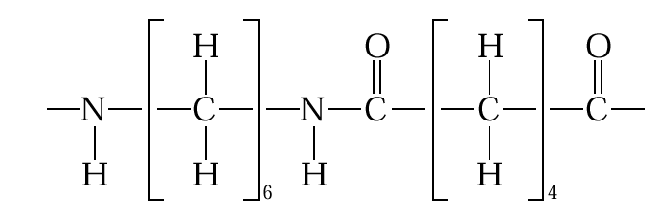
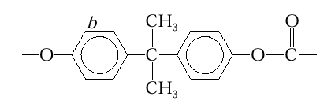
杂链高分子 分子主链上除碳原子以外，还含有氧、氮、硫等二种或二种以上的原子并以共价键相连接而成。由缩聚反应和开环聚合反应制得。
例如：聚酯、聚醚、聚酰胺、聚砜。
尼龙—6
聚碳酸酯
耐热性好、强度较高，多为工程塑料
带有极性，易水解和酸解。

Slide 36
元素有机高分子 主链不含碳原子，而由硅、磷、锗、铝、钛、砷、锑等元素以共价键结合而成，侧基含有有机基团。
如: 有机硅橡胶 。
聚二甲基硅氧烷
优点具有无机物的热稳定性和有机物的弹塑性。

Slide 37
无机高分子 主链不含碳原子，而由硅、磷、锗、铝、钛、砷、锑等元素以共价键结合而成，侧基也不含有机基团。
如: 聚二硫化硅。
S
S
S
聚二硫化硅
Si
Si
Si
S
S
S
耐热性好、强度低。

Slide 38
端基：在高分子链末端的基团，通常与分子链有不同的组成。
对聚合物性能的影响：
端基含量很少，却对聚合物的性能，尤其是热稳定性有直接影响
封端处理：
利用适当的化学反应，消除端基的活性
通过进行封端处理可提高聚合物的热稳定性。
聚甲醛：羟端基
聚碳酸酯：羟端基、酰氯端基

Slide 39
1.1.2 高分子链的构型
构型（configuration）: 是指分子中由化学键所固定的原子在空间的排列。
要改变构型，必须经过化学键的断裂与重组。
全同立构
间同立构
无规立构
旋光异构
高分子的
构型
反式构型
顺式构型
几何异构
键接异构
头-头结构
头-尾结构

Slide 40
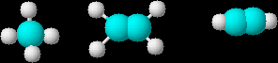
可以看出这些分子是对称的。如果把分子中的氢互换位置，分子没有变化。

Slide 41
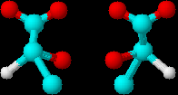
化合物分子中的一个碳原子与四个不同的原子相连时，这个化合物的空间可能有两种不同排列
以上两个分子在空间不能重叠，它们并不是同一种化合物。

Slide 42
旋光活性物质：可使偏振光旋转的物质称为旋光活性物质。
右旋：使偏振光振动平面向右旋转称为右旋。用“+”表示。
左旋：使偏振光振动平面向左旋转称为左旋。用“-”表示
手性：实物与其镜像不能重叠的现象，称为手性。
手性分子：若分子与其镜像不能重叠，则此分子为手性分子。
判断一个分子是否为手性分子，主要看它是否具有对称因素，即对称面、对称轴和对称中心。

Slide 43
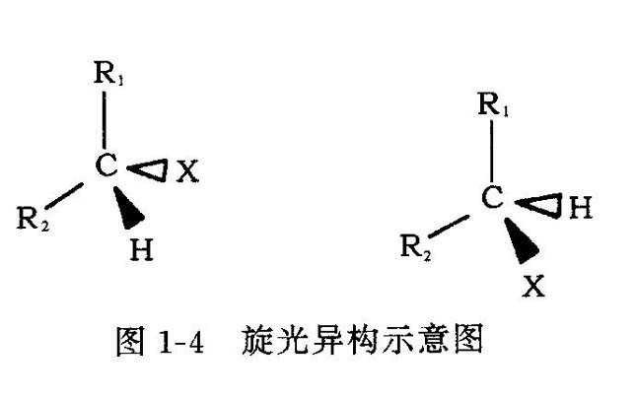
1.1.2.1 旋光异构 (空间立构)
饱和碳氢化合物分子中的碳，以4个共价键与4个原子或基团相连，形成一个正四面体，当4个基团都不相同时，该碳原子称作不 对称碳原子，以C*表示，这种有机物能构成互为镜影的两种异构体，表现出不同的旋光性，称为旋光异构体。
d 型
l 型

Slide 44
1.1.2.1旋光异构
小分子
大分子

Slide 45
1.1.2.1 旋光异构
旋光异构高分子是否必定有旋光性？
内、外消旋作用，所以无旋光性; 但有些生物高分子具有旋光性
对高分子来说，关心不是具体构型(左旋或右旋)，而是构型在分子链中的异同，即全同(等规)、间同或无规。
Notes:
饱和碳氢化合物分子中的碳，以4个共价键与4个不同的基团相连，该碳原子称为不对称碳原子（以C*表示），这种有机物构成互为镜影的表现出不同旋光性的两种异构体，称为旋光异构体。 虽然具有手性原子（见 手征性 ）但由于内部的作用而失去旋光性（见 旋光异构 ）的分子。当分子中存在两个结构相同而构型相反的手性原子时，由于各手性原子所能引起的旋光效应相互抵消，使该分子成为不旋光的物质。
外消旋体（raceme） ： 一种具有旋光性（见旋光异构）的手性分子（见手征性）与其对映体的等摩尔混合物。它由旋光方向相反、旋光能力相同的分子等量混合而成，其旋光性因这些分子间的作用而相互抵消，因而是不旋光的。

Slide 46
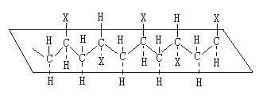
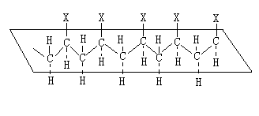
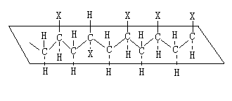
高分子全部由一种旋光异构单元键接而成。分子链结构规整，可结晶。
Isotactic
全同立构
两种旋光异构单元交替键接而成。分子链结构规整，可结晶。
Syndiotactic
间同立构
Atactic
无规立构
两种旋光异构单元无规键接而成。分子链结构不规整，不能结晶。
等规度(tacticity): 全同或间同立构单元所占的百分数

Slide 47
PS的构型
一般自由基聚合只能得到无规立构聚合物，用齐格勒-纳塔催化剂进行定向聚合，可得到等规或全同立构聚合物。
例：全同PS：结晶，T_{m}=240℃；
间同PS：结晶，T_{m}=270℃ ；
无规PS：不结晶
全同或间同的聚丙烯，结构比较规整，容易结晶，可纺丝做成纤维
而无规聚丙烯却是一种橡胶状的弹性体

Slide 48
1.1.2.2 几何异构
由于主链双键的碳原子上的取代基不能绕双键旋转，当组成双键的两个碳原子同时被两个不同的原子或基团取代时，即可形成顺式、反式两种构型，它们称作几何异构体。
主链上有双键
π键
σ键
Notes:
又称顺反异构。在有双键或环状结构的分子中，由于分子中与双键或环相连接的原子或原子团的自由旋转受阻碍，存在不同的空间排列而产生的立体异构现象。一般将相同基团在双键的同侧的称为顺式，在双键的两侧的称为反式，

Slide 49
Poly(1,4-butadiene) 聚1，4-丁二烯
cis-顺式
双键上基团在双键一侧的为顺式
trans-反式
双键上基团在双键两侧的为反式
Notes:
丁二烯用钴、镍和钛催化系统可制得顺式构型含量大于94%的聚丁二烯称作顺丁橡胶，分 子链与分子链之间的距离较大， 不易结晶，在室温下是一种弹性很好的橡胶。 用钒或醇烯催化剂所制得的聚丁二烯橡胶，主要为反式构型1，2加成的全同立构或间同立构的聚丁二烯由于分子链的结构比较规整，容易结晶，在室温下是弹性很差的塑料。

Slide 50
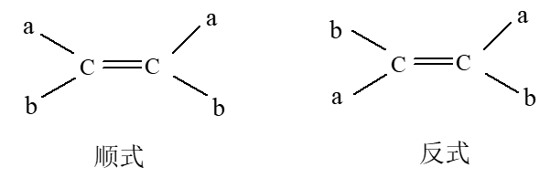
举例
丁二烯用钴、镍和钛催化系统可制得顺式构型含量大于94%的聚丁二烯称作顺丁橡胶，分子链与分子链之间的距离较大，不易结晶，在室温下是一种弹性很好的橡胶；其结构式如下：
用钒或醇烯催化剂所制得的聚丁二烯橡胶，主要为反式构型，分子链的结构比较规整，容易结晶，在室温下是弹性很差的塑料。
1,4-顺式-异戊二烯占98%的天然橡胶Tg= -73℃，柔软弹性好。
反式异戊二烯，古塔波胶：Tg=53℃，室温硬韧。

Slide 51
思考:
以下两种形式是不是顺反异构
不是
因为双键上一个C原子上连接二个相同的取代基，翻个身是同样的化合物。根据定义只有内双键才有顺反异构。

Slide 52
1.1.2.3 键接异构
键接异构指结构单元在高分子链中的连接方式。
head-to-tail structure
头-尾键接
head-to-head or tail-to-tail structure
头-头键接或尾-尾键接

Slide 53
1.1.2.3 键接异构
(a ) 单烯类单体形成聚合物的键接方式
对于不对称的单烯类单体，例如
在聚合时就有可能有头-尾键接和头-头(或尾-尾)键接两种方式：
头-尾：
头-头或尾-尾：

Slide 54
1.1.2.3 键接异构
(b )双烯类单体形成聚合物的键接方式
双烯类单体在聚合过程中有1,2加成、3,4加成和1,4加成，键接结构更为复杂
1，4加成
1，2加成
3，4加成

Slide 55
思考
以下高聚物可能具有哪些不同的构型
聚氯乙烯PVC
聚丁二烯PB
聚异戊二烯PI或PIP

Slide 56
1-3-2举例说明
聚氯乙烯
Cl
Cl
键接

Slide 57
聚丁二烯
键接

Slide 58
聚异戊二烯
键接
键接
键接

Slide 59
Experimental methods to observe the configuration of polymer
X-Ray Diffraction
(XRD)
Nuclear Magnetic Resonance
(NMR)
Infrared Spectrum
(FT-IR)

Slide 60
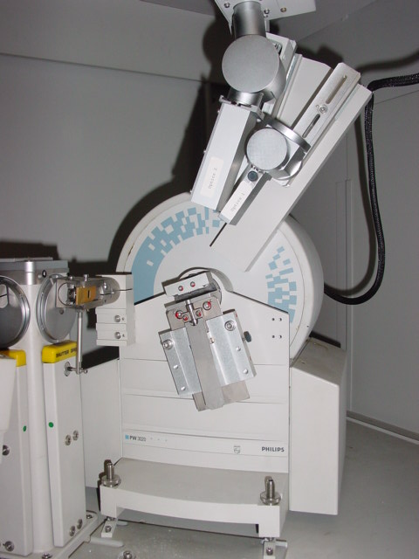
X-ray

Slide 61
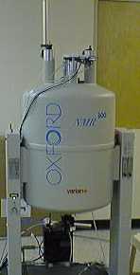
NMR- Nuclear Magnetic Resonance

Slide 62
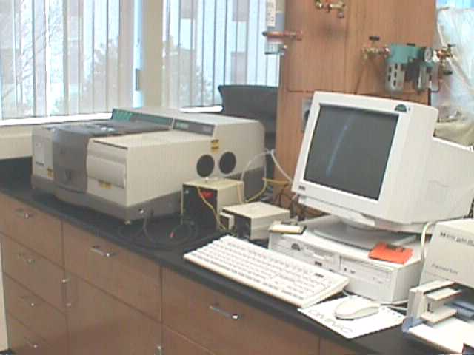
Fourier Transform Infrared Spectroscopy (FTIR)

Slide 63
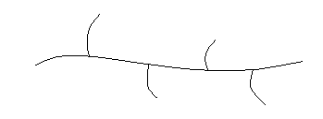
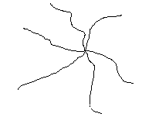
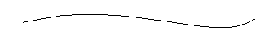
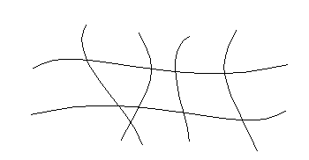
1.1.3 分子构造 (Architecture)
分子构造：指聚合物分子的各种形状。
线形高分子
支化高分子
交联或网状高分子
星形高分子

Slide 64
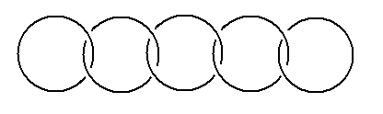
环状高分子
polycatenanes

Slide 65
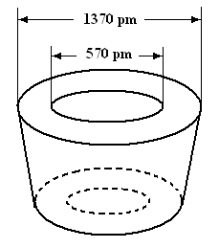
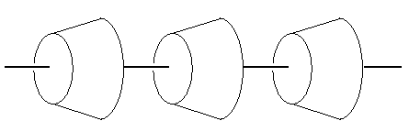
分子项链
可以进一步转化为聚合物管(polymer tube)
a-环糊精

Slide 66
这类聚合物的特点：热稳定性好，因为受热时链不易被打断，即使几个链断了，只要不在同一个梯格中不会降低分子量。
梯形聚合物(ladder polymer)
片型聚合物
(sheet polymer)

Slide 67
树枝状聚合物
(Dendrimer)
超枝化聚合物
(hyperbranched polymer)

Slide 68
1.1.3.2 支化与交联
支化与交联
高分子链上带有长短不一的支链称为支链高分子。如LDPE为支化聚合物。
高分子链通过化学键相互连接而形成的三维空间网形大分子称为交联高分子。如硫化橡胶、交联聚乙烯、热固性塑料等。
支化与交联的产生条件
在缩聚过程中：有含三个或三个以上官能度的单体存在；或在双官能团缩聚中有产生新的反应活性点的条件；
在加聚过程中：有自由基的链转移反应发生；或双烯类单体中第二双键的活化等，都能生成支化或交联结构的高分子。

Slide 69
支化与交联的表征
支化度：可由单位分子量（或单位体积）内的支化点数或两个相邻支化点间的平均相对分子质量Mc来表征。
交联度：可用交联点密度或网链长度表示。
a 交联点密度指单位体积内交联点的数目
b 网链长度指两个相邻交联点之间平均相对分子质量Mc来表示。
由溶胀度的测定和力学性质的测定可以估计交联度。

Slide 70
支化与交联对聚合物性能的影响
线形高聚物
可以在适当溶剂中溶解，加热可以熔融，易于加工成型；
支化高分子
能溶解在某些溶剂中
短支链的支化破坏了分子的规整性，使其密度、结晶度、熔点、硬度等都比线型高聚物低。
长支链的存在对聚合物的物理机械性能影响不大，但对聚合物的熔融流动性能有严重影响。
交联高分子
在任何溶剂中都不能溶解，受热时也不熔融。
在交联度不太大时能在溶剂中发生一定的溶胀。
热固性塑料具有良好的强度、耐热性和耐溶剂性。
硫化橡胶为轻度交联高分子，具有可逆的高弹性能。

Slide 71
支化与交联影响性能实例
LDPE、HDPE和交联PE的性能和用途比较
密度 熔点 结晶度 用途
高压聚乙烯
0.91—0.94
105℃
60—70%
薄膜（软性）
低压聚乙烯
0.95—0.97
135℃
95%
瓶、管、棒等（硬性）
交联聚乙烯 0.95-1.40 ------ ------- 热缩材料
低密度聚乙烯LDPE（高压聚乙烯）
支化破坏了分子的规整性，使其结晶度大大降低
高密度聚乙烯HDPE （低压聚乙烯）
线型分子，易于结晶，故密度、熔点、结晶度和硬度方面都高于LDPE。
交联聚乙烯有形状记忆效应。

Slide 72
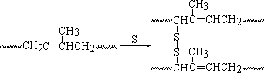
橡胶的硫化与交联度影响
未经硫化的橡胶，分子之间容易滑动，受力后会产生永久变形，不能回复原状，因此没有使用价值。经硫化的橡胶，分子之间不能滑移，才有可逆的弹性变形，所以橡胶一定要经过硫化变成交联结构后才能使用。
交联度小的橡胶（含硫5%以下）弹性较好，交联度大的橡胶（含硫20—30%）弹性就差，交联度再增加，机械强度和硬度都将增加，最后失去弹性而变脆。

Slide 73
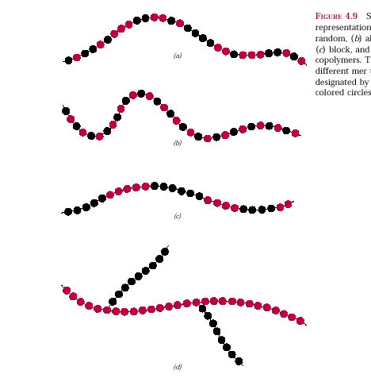
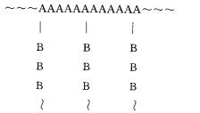
1.1.4 共聚物的序列结构
均聚物仅有一种类型结构单元组成。
共聚物是由两种以上单体共同聚合制得。
以由A和B两种结构单元构成的二元共聚物为例，按其连接方式可分为以下统计型(含无规)、交替型、嵌段型、接枝型高分子。
无规共聚物 ～～～ABBABAAABBAB～～～
交替共聚物 ～～～ABABABABABAB～～～
嵌段共聚物 ～～～AAAAAABBBBBB～～～
接枝共聚物

Slide 74
不同序列结构的特点
无规、交替——
改变了结构单元的相互作用状况，
因此其性能与相应的均聚物有很大差别
嵌段、接枝——
保留了部分原均聚物的结构特点，因而
其性能与相应的均聚物有一定联系

Slide 75
统计共聚（无规共聚）
两种高分子无规则地平行联结
ABAABABBAAABABBAAA
由于两种高分子平行无规则地排列改变了结构单元的相互作用，也改变了分子间的相互作用，因此在溶液性质、结晶性质、力学性质方面和均聚物有明显不同。
— A—B—A—A—B—A—A —A—B—B—A— B—
例1：PE，PP是塑料，乙烯与丙烯无规共聚的产物为橡胶。
例2： PTFE（聚四氟乙烯）是塑料，不能熔融加工，但四氟乙烯与六氟丙烯无规共聚物是热塑性的塑料。
例3：甲基丙烯酸甲酯与少量苯乙烯无规共聚，改善树脂流动性

Slide 76
交替共聚（alternating）
两种结构单元交替排列。
共聚物往往可改善高聚物某种使用性能。
— A—B—A—B—A—B—A —B—A—B—A— B—
例1：苯乙烯和丙烯腈进行交替共聚，使共聚物的冲击，耐热，耐化学腐蚀都有提高，可作耐油的机械零件。
例2：丁二烯和丙烯进行交替共聚，可以得到丁丙胶。
例3：苯乙烯与马来酸酐交替共聚，可作共混物的增容剂

Slide 77
接枝共聚（graft）
ABS树脂（acrylonitrile-butadiene-styrene）
丙烯腈、丁二烯和苯乙烯的三元共聚物，共聚方式上是无规与接枝共聚相结合。
可以丁苯橡胶为主链，将苯乙烯和丙烯腈接在支链上；也可以以丁腈橡胶为主链，将苯乙烯接在支链上；也可以以苯乙烯—丙烯腈的共聚物为主链，将丁二烯和丙烯腈接在支链上。

Slide 78
ABS: Acrylonitrile-Butadiene-Styrene
耐化学腐蚀, 高拉伸强度和硬度
Chemical resistance, high tensile strength and hardness
弹性和高抗冲击性能
Rubberlike elasticity. High impact resistance
流动性好，良好的成型性能
Good formability
Notes:
常用的工程塑料ABS树脂大多数是由丙烯腈、丁二烯、苯乙烯组成的三元接枝共聚物。 ABS三元接枝共聚物兼有三种组分的特性，丙烯腈PAN组分耐化学腐蚀性，提高制品拉伸强度和硬度；丁二烯PB组分呈橡胶弹性，改善冲击强度；苯乙烯组分利于高温流动性，便于加工。ABS为质硬、耐腐蚀、坚韧、抗冲击的性能优良的热塑性塑料。

Slide 79
嵌段共聚（block）
SBS树脂是用阴离子聚合法制得的苯乙烯和丁二烯的三嵌段共聚物。其分子链的中段是聚丁二烯，两端是聚苯乙烯，SBS具有两相结构，橡胶相PB连续相，PS形成微区分散在橡胶相中，起物理交联作用。在120℃可熔融，可用注塑成形，冷到室温时，由于PS的玻璃化转变温度高于室温，分子两端的PS变硬，而分子链中间部分PB的玻璃化转变温度低于室温，仍具有弹性，显示高交联橡胶的特性。
— A—A — A—A—B — B—B—A—A — A—

Slide 80
SBS : Styrene-Butadiene-Styrene
Hard
Soft
Hard
聚苯乙烯链段
热塑性弹性体
聚丁二烯链段
Notes:
SBS树脂是用阴离子聚合法制得的苯乙烯和丁二烯的三嵌段共聚物。其分子链的中段是聚丁二烯，两端是聚苯乙烯，SBS具有两相结构，橡胶相PB连续相，PS形成微区分散在橡胶相中，起物理交联作用。

Slide 81
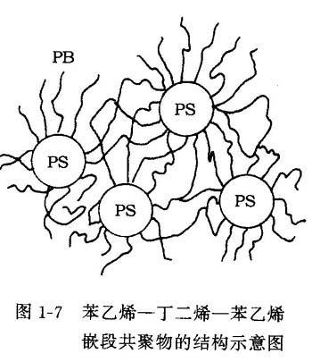
热塑性弹性体(TPE )
热塑性弹性体
(TPE thermoplastic elastomer)
是一种在常温为橡胶高弹性、高温下又能塑化成型的高分子材料。它是不需要硫化的橡胶，被认为橡胶界有史以来最大的革命。

Slide 82
ABS: Acrylonitrile-Butadiene-Styrene
SBS : Styrene-Butadiene-Styrene
思考：BSB是热塑性弹性体吗？
Notes:
常用的工程塑料ABS树脂大多数是由丙烯腈、丁二烯、苯乙烯组成的三元接枝共聚物。 ABS三元接枝共聚物兼有三种组分的特性，丙烯腈PAN组分耐化学腐蚀性，提高制品拉伸强度和硬度；丁二烯PB组分呈橡胶弹性，改善冲击强度；苯乙烯组分利于高温流动性，便于加工。ABS为质硬、耐腐蚀、坚韧、抗冲击的性能优良的热塑性塑料。

Slide 83
不是。
分子链的中段是聚苯乙烯硬段，两端是聚丁二烯软段，相当于橡胶链的一端被固定在交联点上，另一端是自由活动的链端，而不是一个交联网。由于端链对弹性没有贡献，所以不能成为热塑性弹性体。

Slide 84
1.2 高分子链的远程结构
Macromolecular Conformation

Slide 85
主要内容
远程结构是指整个高分子链的结构, 是高分子链结构的第二个层次。远程结构包括高分子链的大小(质量)和形态(构象)两个方面。
高分子链的大小:
相对分子质量(分子量)
相对分子质量分布(分子量分布)
高分子链的形态: 构象

Slide 86
高分子链的形态
构象：由于单键内旋转而产生的分子在空间的 不同形态。
高分子链的形态有微构象与宏构象之分：
微构象：指高分子主链键构象
宏构象：指整个高分子链的形态
构象的改变并不需要化学键的断裂，只要化学键的旋转就可实现。
什么样的化学键可以旋转？

Slide 87
低分子的内旋转
从有机化学中知，C—C，C—O，C—N等单键是σ键，其电子云的分布是轴形对称的。因此由键相连的两个原子可以相对旋转（内旋转）而不影响其电子云的分布。单键内旋转的结果是使分子内与这两个原子相连的原子或基团在空间的位置发生变化.
例如乙烷：如果C—C发生内旋转，则分子内与C相连的H的相对位置就要发生变化（如下图）

Slide 88
内旋转的能量
以乙烷为例:
哪一种构象的能量低?
原子半径
范德华斥力半径
Staggered position 交叉式
Eclipsed position
叠同式

Slide 89
乙烷分子内旋转位能曲线与构象能
u(ϕ )
Δε
此时为顺式，位能最高。
-180º
-120º
-60º
0
60º
120º
180º
ϕ
此时为反式，位能最低。

Slide 90
对于丁烷又如何？
Trans-
反式
Gauche
旁式
Cis-
顺式

Slide 91
T
g-
C
g+
T
反式与旁式构象能的差为： Δμ_{tg}
u(ϕ )
从反式构象转变成旁式构象，需要克服的位垒为： Δμ_{b}
Δμ_{b}
Δμ_{tg}
-180º
-120º
-60º
0
60º
120º
180º
ϕ
位垒：从一种构象改变为另一种构象时，能量的差值称为内旋转位垒。

Slide 92
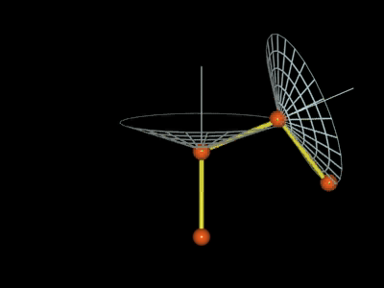
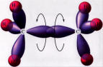
1.2.1 高分子链的内旋转构象
Cn
C3
C4
C2
C1
高分子的构象：由于单键的内旋转而产生的分子在空间的不同形态。
假设一根高分子链含有N个单键，每个单键可取M个不同的旋转角，则该高分子可能的构象数为：M^{N}

Slide 93
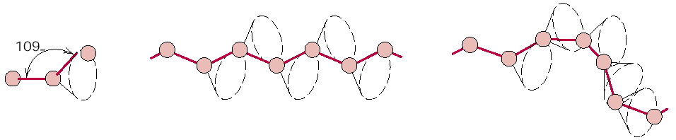
高分子的单个化学键能否独立运动(旋转)？
不能。因为高分子的链式结构，一个键运动必然要带动附近其它键一起运动。也就是说，一个键在空间的取向与相连的其它键有关。
高分子链中的单键旋转时互相牵制，一个键转动，要带动附近一段链一起运动，这样，每个键不成为一个独立运动单元。

Slide 94
链段
把高分子链想象为一根摆动着的绳子，它是有许多可动的段落连接而成的，当i足够大时，链中第i+1个键上的原子在空间可取的位置已与第一个键完全无关了。所以长链可以看作是由许多链段组成，每个链段包括i个键。链段之间可看成是自由连接的，它们有相对的运动独立性，不受键角限制。
可以把由若干个键组成的一段链作为一个独立运动的单元，称为 “链段”。
链段是高分子链中能够独立运动的最小单元。

Slide 95
1.2.2 高分子链的柔顺性 (flexibility)
柔顺性：高分子链能够改变构象的一种性质
原因：σ单键的内旋转
柔顺性好坏：σ 单键内旋转的难易
高分子链的单键内旋转越容易，链的柔顺性越好。高分子链上单键数目越多，内旋转越自由，则高分子链的形态（构象）越多，链段数也越多，链段长度越小，链的柔顺性越好。
是高分子链最重要的特性
重要性 是高聚物性能区别于低分子物的根本原因
是决定高分子形态和高聚物性能的主要因素

Slide 96
影响高分子链的柔顺性的因素
内在因素(结构因素)
主链结构
侧基(或取代基)
其它结构因素(支化与交联, 分子链长度, 分子间作用力, 聚集态结构等)
外界因素
温度, 外力及溶剂等

Slide 97
1. 内在因素 (Internal factors)
（1） 主链结构
不同种类的单键: (考虑键长和键角)
Si-O > C-N > C-O > C-C
含有芳杂环:
芳杂环不能内旋转, 柔性差.
孤立双键:
与之邻近的单键内旋转位垒降低, 柔性好.
共轭双键:
不能旋转, 柔性差.

Slide 98
C
当主链由下列饱和单键组成时，其柔顺性的顺序为（ ）
（a）—C—O— ＞ —Si—O— ＞ —C—C—
（b） —Si—O— ＞ —C—C— ＞ —C—O—
（c） —Si—O— ＞ —C—O— ＞ —C—C—

Slide 99
(2)取代基 (Substitutes)
取代基的极性
极性取代基将增加分子内的相互作用，使内旋转困难, 柔性下降; 极性越大, 柔性越差.
取代基的体积
对于非极性取代基, 取代基的体积越大, 内旋转越困难, 柔性越差。取代基数量多的，柔顺性差。
取代基的对称性
对称性好的，分子偶极距小，内旋转容易，柔
顺性好

Slide 101
(3) 其它结构因素
支化与交联：支链长，柔顺性下降：交联，含硫2%～3%橡胶，柔顺性影响不大，含硫30%以上影响链柔顺性。
高分子链的长度：如果分子链很短，可以内旋转的单链数目很少，分子的构象数也很少，则必然刚性。小分子物质都无柔性，就是此原因。但当分子量增大到一定限度（10⁴）也就是：当分子的构象数服从统计规律时，则分子量对构象的影响就不存在了。
分子间作用力:分子间的作用力随着主链或侧基的极性增加而增加。但如果分子内或分子间有氢键生成，则氢键的影响要超过任何极性基团，可大大增加分子的刚性。
聚集态结构(如结晶等)：分子结构愈规整，则结晶能力愈强，而高分子一旦结晶，则柔顺性大大↓，因为分子中原子和基团都被严格固定在晶格上，内旋转变得不可能。

Slide 102
2 外界因素
温度
提供克服内旋转位垒的能量, 温度升高, 内旋转容易, 柔性增大.
外力
外力作用时间长，柔性容易显示；外力作用时间短，柔性显示不出来，分子表现僵硬
溶剂
溶剂分子和高分子链之间的相互作用对高分子的
形态也有着十分重要的影响。

Slide 103
课堂作业：
根据结构排列下列聚合物分子链的柔顺性（以1，2，3，4，5，6加再名称前）并简述理由。
1 2 3 4 5 6 聚甲醛 聚二甲基硅氧烷 聚乙炔 聚苯乙烯 聚乙烯 聚丙烯睛

Slide 104
高分子链结构-小结
 | 近程(shot range) | 远程(long range)
研究对象 | 大分子的一个链节 | 整个大分子链
研究范围
研究手段 | IR、NMR、MS等微观结构的研究手段 | 溶液法、热力学、统计学等宏观研究方法
涉及的重要概念 | 构型：结构单元在空间的排布与化学键有关 构造：分子的各种形状 | 构象：单键相连的原子内旋转造成的分子内各原子的空间排布
区别 | 与化学键的破坏有关，与时间无关 | 与原子的内旋转有关，与时间无关，而与外部环境有关
它的改变影响什么性能 | 物理性能：强度、结晶性、弹性 化学性能：热稳定性、化学反应及裂解反应的方式和产物 | 影响大分子的柔顺性 影响聚合物的高弹性

Slide 105
1.2.3 高分子链的 构象统计理论

Slide 106
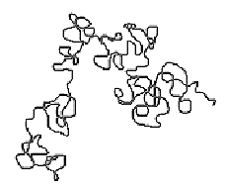

无规线团 (random coil)
由于分子的热运动，分子的构象是在时刻改变着，因此，高分子链的构象是具有统计性的。
由统计规律知道，分子链呈伸直构象的机率是极小的，而呈蜷曲构象的机率较大。（由熵增原理也可解释）
可见，内旋转愈自由，高分子链呈蜷曲的趋势就越大，我们将这种不规则地蜷曲的高分子链的构象称为无规线团。

Slide 107
怎样描述高分子链的构象?
末端距h: 线形高分子链的一端至另一端的直线距离.
用一向量表示. 末端距具有统计性.
常用均方末端距 或根均方末端距来表示高分子的尺寸.
Mean square end-to-end distance

Slide 108
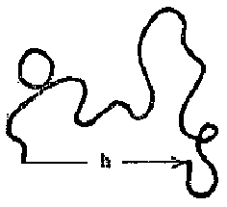
均方末端距（线形分子）
末端距——线型高分子链的一端到另一端达到的直线距离。这是一个向量，高分子链愈柔顺、卷曲愈厉害，愈小。
均方末端距——由于构象随时在改变，所以末端距也在变化，只好求平均值，但由于方向任意，所以平均值必为零，没有意义。所以先将平方再平均，就有意义了，这是一个标量。
对于非线型高分子链又应该如何表征其分子尺寸呢?

Slide 109
均方旋转半径 (支化分子)
对于支化聚合物大分子来讲，一个分子有若干个端基。这样均方末端距的意义就不明确了，所以引入新的表征方式
旋转半径——从大分子链的质量中心到各个链段的质量中心的距离，是向量
均方旋转半径——旋转半径的平方值的平均。是标量，越小越柔顺

Slide 110
均方旋转半径（支化分子）
链单元的质量为m_{i} , 至高分子质心的距离为s_{i}
i
旋转半径:
3
s_{i}
2
s₁
1
旋转半径对所有构象取平均, 即得到均方旋转半径

Slide 111
对于高分子链, 当分子量为无限大时，或者在无扰状态下, 均方末端距与均方旋转半径有如下关系:

Slide 112
1、均方末端距的计算(几何算法)
计算方法
几何计算法：将化学键作为向量，从而将整个分子链抽象成为大小相等的、首尾相连的向量群。
统计计算法：将高分子链抽象成为“三维空间无规行走”模型，计算末端距的几率分布函数。
高分子链的处理方法
遵循由简单到复杂、由抽象到实际的过程

Slide 113
自由连接(结合)链 freely jointed chain
自由连接链: 键长l 固定,键角θ不固定,内旋转自由的理想模型。
不考虑键角的限制和位垒的障碍，每个高分子链是由很多化学键自由连接而成，每个键在任何方向取向的几率都相等。
假设主链中化学键的键长为 l，数目为 n，则其末端距为 n个键长的矢量和：

Slide 114
(自由连接链)
完全伸直链的末端距: h = nl
可见，自由连接链的尺寸要比完全伸直链的尺寸小很多.

Slide 115
自由旋转链 freely rotating chain
自由旋转链: 键长l固定，键角θ固定(109.5º )，单键内旋转自由的理想模型。
假定分子链中每一个键都可以在键角(109.5º)所允许的方向自由转动，但不考虑空间位阻对转动的影响，称这种链为自由旋转链。
自由旋转链完全伸直成平面锯齿形:

Slide 116
Calculation
Total n terms
Total 2(n-1) terms
Total 2(n-m) terms

Slide 117
=l²{n+2[(cosθ+cos² θ+cos³ θ+…+cos^{n-1} θ)
(cosθ+ cos² θ+…+cos^{n-2}θ)
(cosθ +… + cos^{n-3}θ)
+…..+
cosθ ]}
n⇒∞

Slide 118
对于聚乙烯链, θ＝109.5º
上面计算结果表明: 假若聚乙烯的分子链可以自由旋转, 其均方末端距比自由连接链的要大一倍.
可见, 高分子链的均方末端距不仅与 n 和 l 有关, 而且对键角也有很大的依赖性.

Slide 119
2、均方末端距的计算(统计算法)
三维空间无规行走: 在三维空间中任意行走, 从坐标原点出发, 每跨一步距离为 l, 走了 n 步后, 出现在离原点距离为 h 处的小体积单元dxdydz内的几率大小为 W(h)----末端距的几率密度, 则均方末端距可用下式表示:
z
dV=dxdydz
O
y
x

Slide 120
均方末端距的统计计算法
自由连接链：
W(h)是未端距的几率密度分布函数。
W(h)：定义高分子链端固定在坐标原点，三维空间无规行走，一端出现在离原点距离为h处小体积元内几率大小。
W(x,y,z)dxdydz= dxdydz，
W(x,y,z) = 称为高斯密度分布函数。

Slide 121
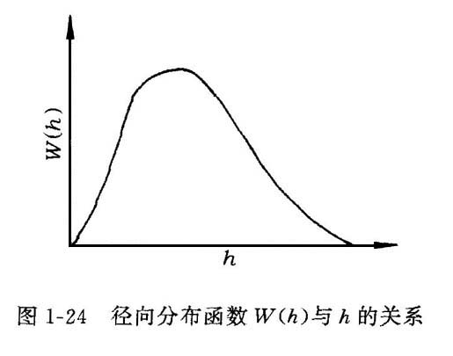
均方末端距的统计计算法
换成球坐标：W(h)= 称为径向分布函数。
W(h)与h的关系图：
计算:
与几何计算法的结果一致。

Slide 122
等效自由结合链(高斯链)
实际高分子链不是自由连接链，也不是自由旋转链。将一个原来含有n个 键长为l、键角θ固定、旋转不自由的键组成的链，视为一个含有Z个长度b的链段组成的等效自由连接链。
实际高分子链
等效自由结合链高斯链

Slide 123
由链段和等效自由结合链的概念可以知道：
伸直链的长度
实际上, 高分子链的尺寸都是通过实验测定的, 而不是计算的. 因此, 可以通过实验数据计算高分子链的链段长度与链段内所包含的化学键的数目.
因为等效自由连接链的链段分布符合高斯分布函数，故也称为高斯链。

Slide 124
对于聚乙烯等聚合物而言, 其伸直链长度为:
l

Slide 125
无扰状态与θ 条件
无扰状态：高分子在溶液中，链段与链段间具有吸引力，使高分子链紧缩，而溶剂化作用使高分子链扩张，二者处于平衡时，高分子链的形态仅由其本身结构因素决定，被称之为”无扰状态”。
θ条件：选择合适的溶剂和温度，可以使溶剂分子对高分子构象所产生的干扰不计，此时高分子链段间的相互作用等于链段与溶剂分子间的相互作用，这样的条件称为θ条件，其中溶剂称为q溶剂，温度称为q 温度.
无扰尺寸:在θ条件测定的高分子尺寸称为无扰尺寸。无扰尺寸是高分子本身的结构的反映。
无扰状态下高分子链的均方末端距

Slide 126
高斯链与自由连接链的差别
高斯链：指在θ温度时高分子链锻间的作用和聚合物与溶剂间作用相等，高分子链处于无扰状态；
自由连接链：指高分子链中键与键间连接不受键长、键角的影响，各个键都可以自由旋转，呈现任意构象状态。
1）高斯链不能像自由连接链呈现任意构象状态，高斯链还是要受键长键角等因素的制约；
2）高斯链通常指高分子稀溶液，而自由连接链不一定是在溶液中；
3)高斯链实际存在，而自由连接链只是理论模型，实际不存在。

Slide 127
高分子链柔性的表征参数
(1)空间位阻参数(刚性因子)
键数和键长一定时，链越柔顺，其均方末端距愈小。因此可以用实测的无扰均方末端距与自由旋转链的均方末端距之比——刚性因子，作为分子链柔顺性的度量。
σ越大，柔顺性差；
σ越小，柔顺性好。

Slide 128
自由连接链
(2)特征比
无扰链与自由连接链均方末端距的比值
完全伸直链
C_{n}越大，柔顺性越差
(3)链段长度 b
若以等效自由连接链描述分子尺寸，则链越柔顺，高分子链可能实现的构象数越多，链段越短。
链段长度b愈大，柔性差

Slide 129
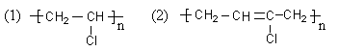
例 题
例1：由丙烯得到的全同立构聚丙烯有无旋光性?假若聚丙烯的等规度不高，能不能用改变构象的办法提高等规度? 参考答案
例2：比较以下两种聚合物的柔顺性，并说明为什么? 参考答案

Slide 130
例1参考答案
答：无旋光性；不能用改变构象的办法提高等规度 。因为提高聚丙烯的等规度须改变构型，而改变构型与改变构象的方法根本不同。构象是围绕单键内旋转所引起的排列变化，改变构象只需克服单键内旋转位垒即可实现；而改变构型必须经过化学键的断裂才能实现。
返回题目

Slide 131
例2参考答案
解：聚氯丁二烯的柔顺性好于聚氯乙烯，所以前者用作橡胶而后者用作塑料。聚氯乙烯有极性的侧基Cl，有一定刚性。聚氯丁二烯虽然也有极性取代基Cl，但Cl的密度较小，极性较弱，另一方面主链上存在孤立双键，孤立双键相邻的单键的内旋转位垒较小，因为①键角较大（120°而不是109.5°），②双键上只有一个H原子或取代基，而不是两个。
返回题目

Slide 132
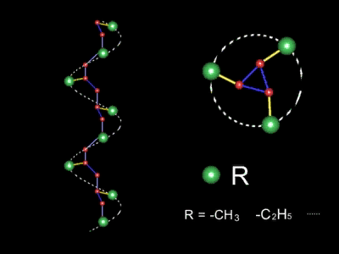
晶体，熔体和溶液中的构象
在晶体中要采取能量最低的构象。
反式(t)，旁式(g)
全反式平面锯齿状 (如PE)
反式旁式交替的螺旋状 (如i-PP)
在溶液和熔体中趋向于“自由状态”
无规线团
部分保留螺旋形

Slide 133
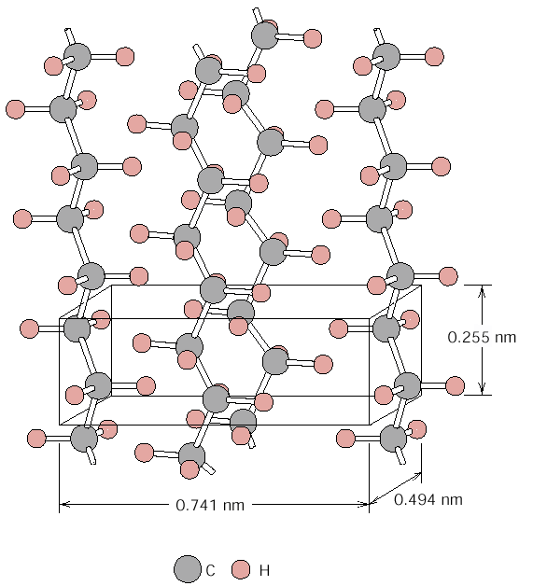
平面锯齿形结构
聚乙烯:聚乙烯分子链具有锯齿形的反式构象。聚乙烯在分子链方向的等同周期C=2.534 A 。反式构象聚乙烯链上最近邻的非键合氢原子的最近距离D=2.5 A 。
聚乙烯在晶体中的构象

Slide 134
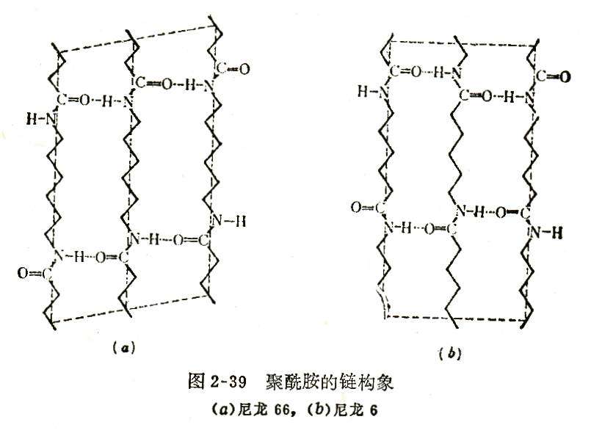
聚酰胺：聚酰胺分子的主链中含有酰胺键，其中碳氮键的 距离约为1.32A，呈T型排列。
在脂肪族聚酰胺中，分子链多呈平面锯齿型结构。尼龙66和尼龙6：平面锯齿结构。

Slide 135
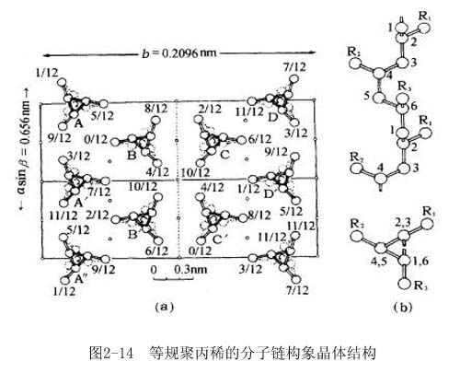
螺旋结构
P_{q}为螺旋结构的符号。P为每个等同周期中单体的数目，q为每个等同周期中有几个螺旋。
例如：等规聚丙烯的螺旋结构可表示为3₁，表示一个等同周期中有个3单体旋转1圈。

Slide 136
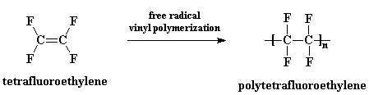
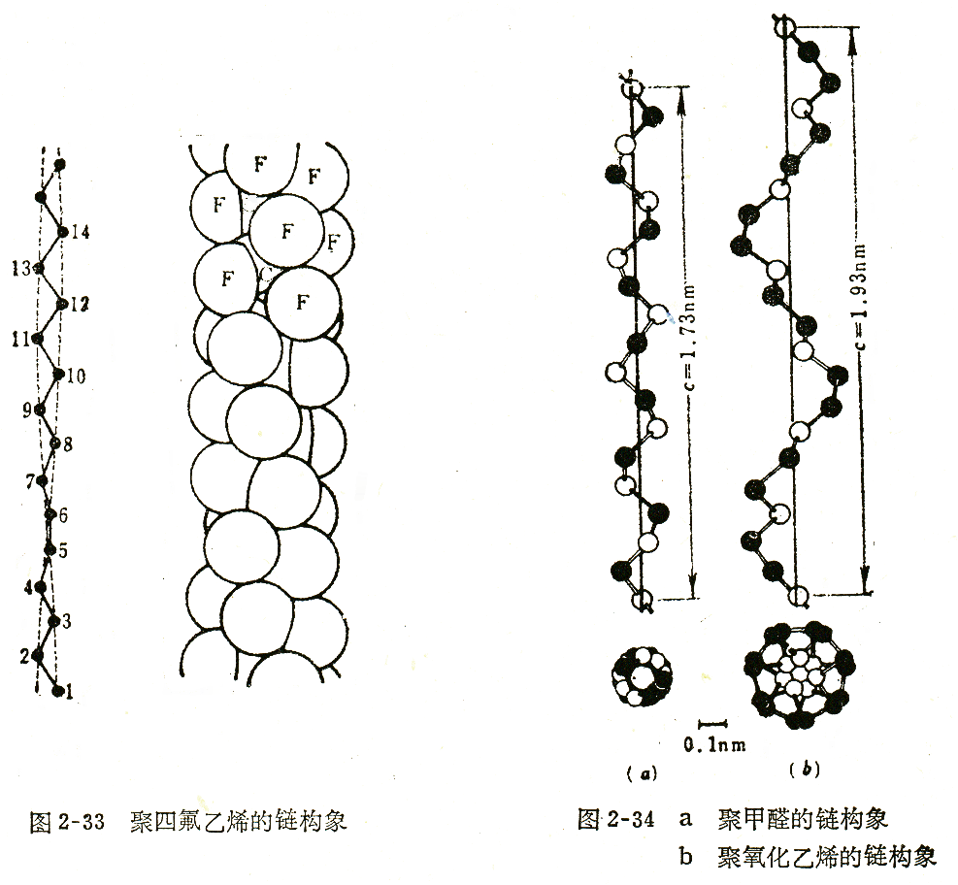


PTFE 四氟乙烯
13₁ 螺旋 90°C以下
Notes:
Teflon 不沾锅

Slide 137
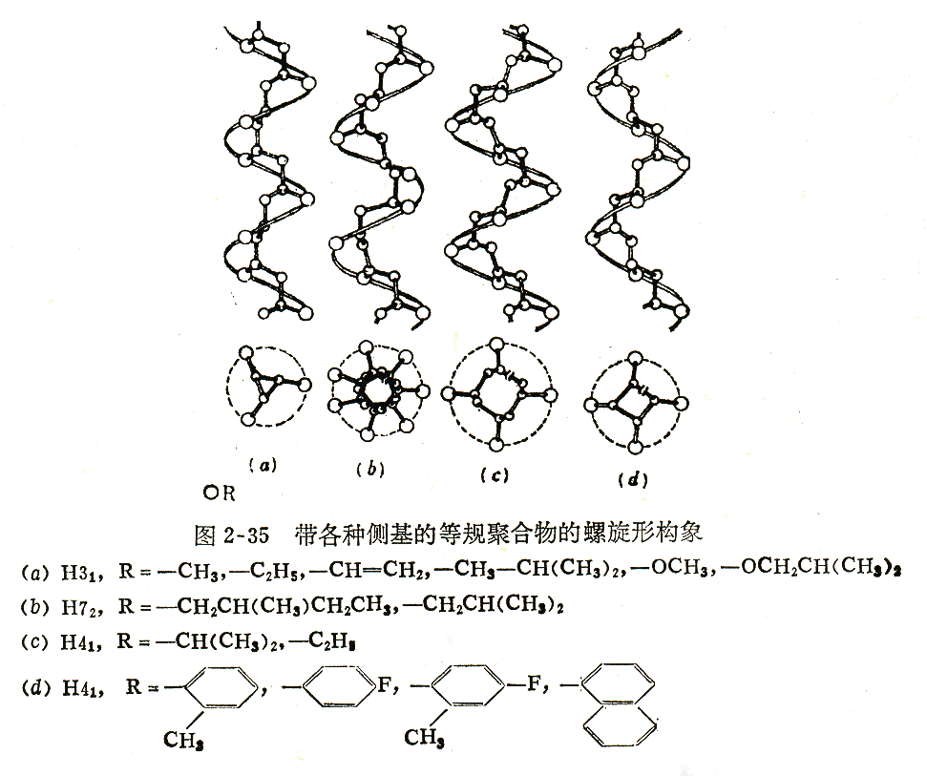

Slide 138
The end

Slide 139
思考题：
根据结构排列下列聚合物分子链的柔顺性（以1，2，3，4，5，6加再名称前）并简述理由。
1 2 3 4 5 6 聚甲醛 聚二甲基硅氧烷 聚乙炔 聚苯乙烯 聚乙烯 聚丙烯睛

Slide 140
答：柔顺性顺序 2>1>5>4>6>3 简述理由：
2.聚二个基硅氧烷，含有醚键，而Si-O键长。键角 大，键越长，键角越大，甲基间距离大相互作用力小，所以链柔顺。
1.聚甲醛 含醚键。
5.聚乙烯结构最简单，而是碳的长链分子包含单键，侧基最小，他们之间的作用力小，内旋转容易。
4.聚苯乙烯 侧基空间位阻大，内旋转较困难。
6.聚丙烯睛 是含有极性基团。CN 是强极性，所以分子间力大，内旋转比聚苯乙烯还困难。
3.聚乙炔，分子结构简单，但是有共轭双键，所以本身不能内旋转，所以链最刚硬。

